Slide 1


TRƯỜNG TIỂU HỌC ÁI MỘ A
Bài giảng điện tử Tiếng Việt lớp 1
Tên bài: i - ia (tiết 1)

Slide 2

Khởi động

Slide 3



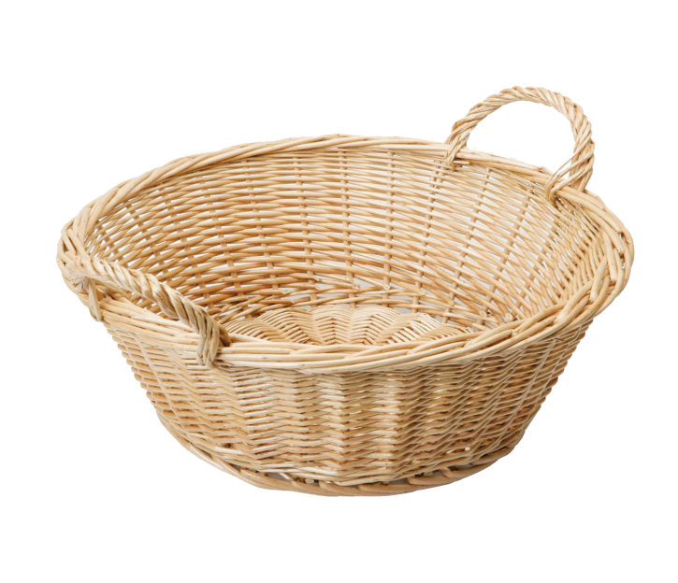
Trò chơi hái táo
1
4
2
3
gà gô
bờ hồ
Bà gỡ cá be bé.
Bà bế bé Lê.

Slide 4

S
Bài 13: i - ia

Slide 5
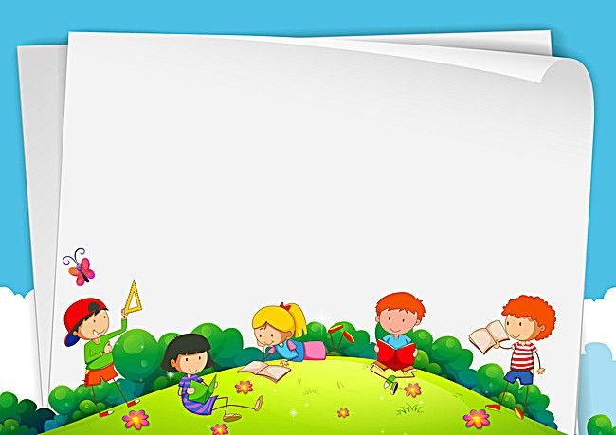
KHÁM PHÁ

Slide 6
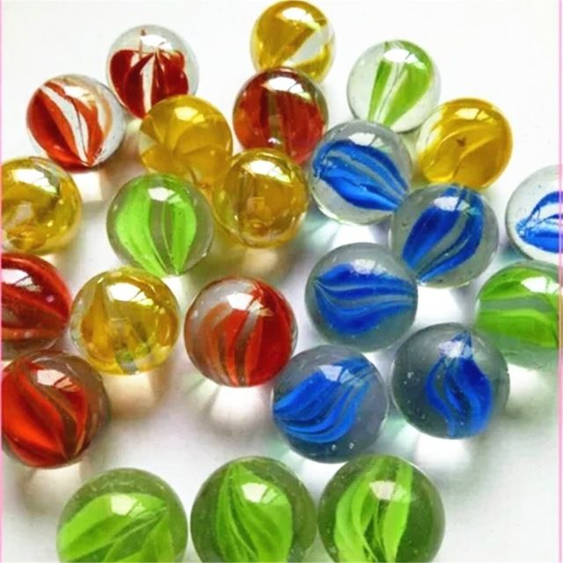
bi
b
i
b
i
bờ - i - bi

Slide 7
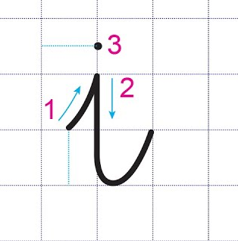
I
i

Slide 8
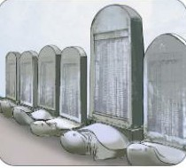
b
ia

Slide 9
bia
b
ia
b
ia
bờ - ia - bia

Slide 10
i ia
bi bia

Slide 11
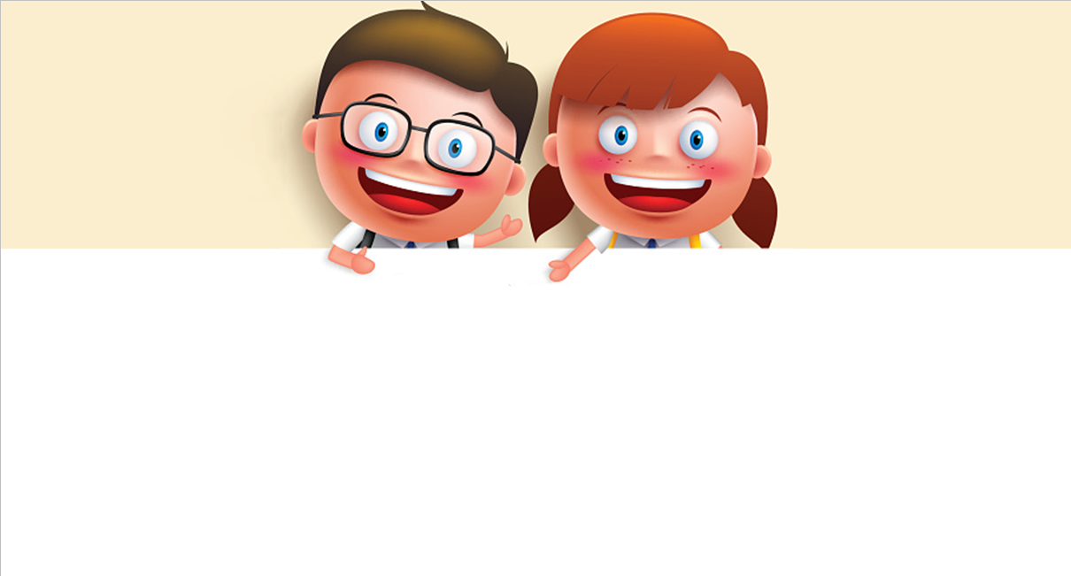
i ia

Slide 12
bi bia

Slide 13


Slide 14



Slide 15



Luyện tập

Slide 16
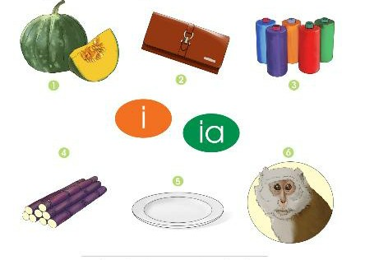
2. Tiếng nào có âm i? Tiếng nào có âm ia?
ví
chỉ
bí
khỉ
mía
đĩa

Slide 17
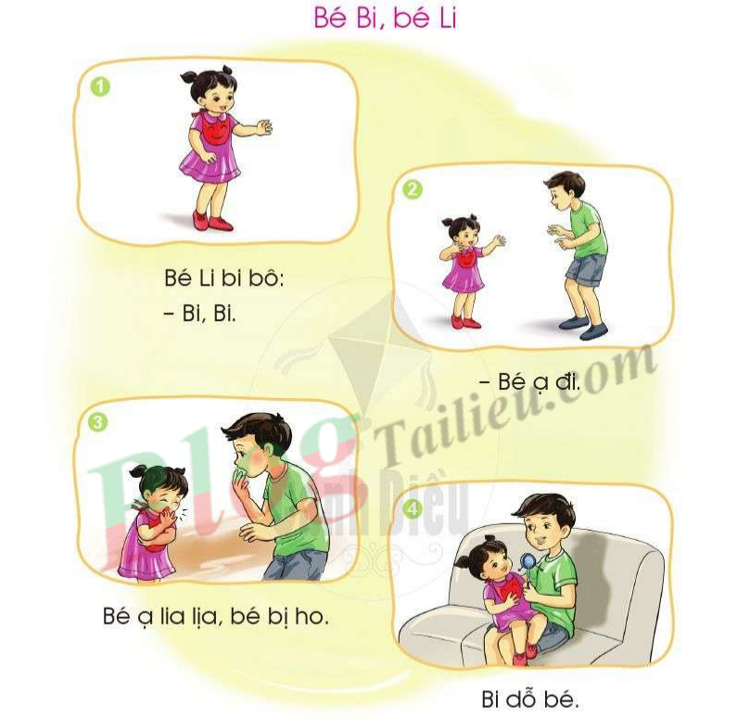
3. Tập đọc
Bé Bi, bé Li
Bé Li bi bô:
- Bi, Bi.
- Bé ạ đi.
Bé ạ lia lịa, bé bị ho.
Bi dỗ bé.

Slide 18
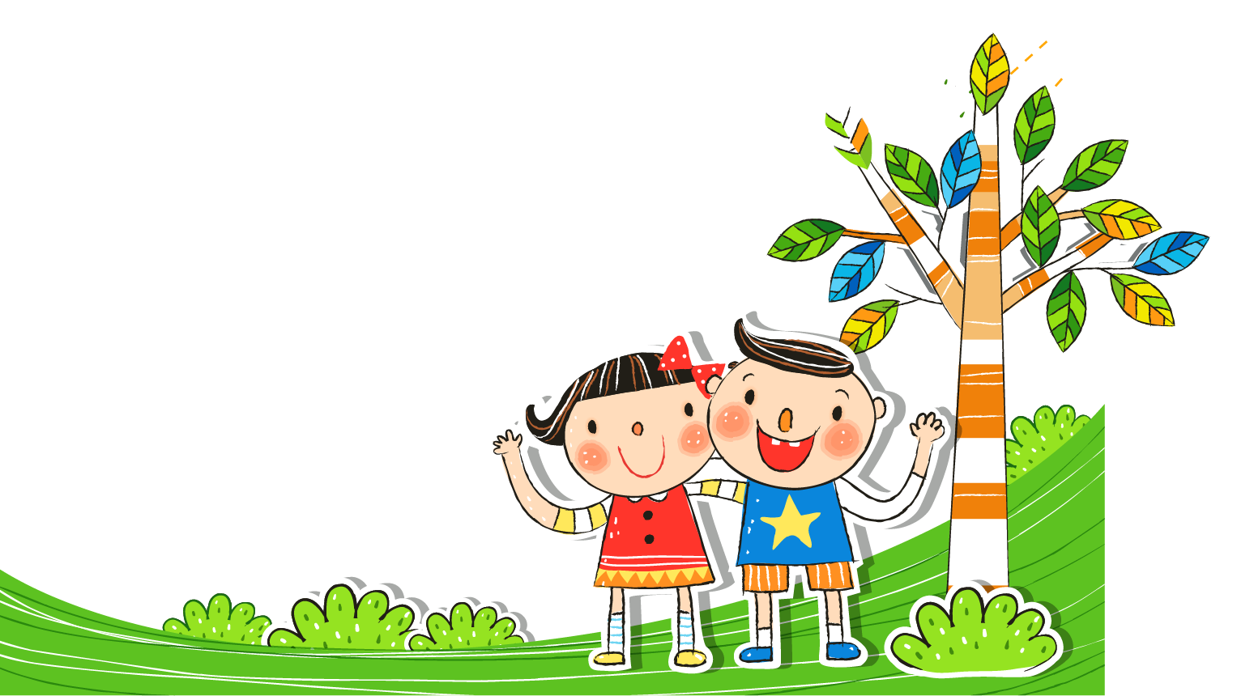
VẬN DỤNG

Slide 19
i ia
bi bia

Slide 20
Bé Bi, bé Li
Bé Li bi bô:
- Bi, Bi.
- Bé ạ đi.
Bé ạ lia lịa, bé bị ho.
Bi dỗ bé.

Slide 21





Dặn dò

